Slide 1


Marketplace
цифровых решений для увлекательного корпоративного обучения
Oleg Panin, CEO&Founder
+7 (985) 338 32 93
panin.o.m@gmail.com

Slide 2

Тут видео

Slide 3
Проблема
Эффективное обучение требует больших бюджетов
Сотрудники компаний хотят интересное обучение, игры
Геймификация есть, но как ее использовать
У крупных компаний хватает денег, чтобы заказать что-то уникальное
А как быть, если больших бюджетов нет?

Slide 4
Решение
B2B-Marketplace
Для HR и менеджеров корпоративного обучения.
Чтобы ориентироваться во многообразии игровых инструментов
для обучения сотрудников.
Система рекомендаций
Отзывы экспертов
Не только найти,
но и выбрать
+
=
Социальный рейтинг
Независимая оценка

Slide 5


Статус
Разработан
прототип

Slide 6
Рынок
$222 млрд.
До $404 млрд. к 2025 году — рост рынка Edtech
Объем мирового рынка
онлайн-образования (2020)
$13,32 млрд.
Объем мирового рынка
корпоративного
онлайн-образования
$596 млн.
Рынок электронного обучения стран GCC
Источники: Businesswire, GCC E-Learning Market Report 2021-2025, Edmarket.
Education market research, EdtechXGlobal, Global Market Insights, Education International,
peer review 2020, Edmarket Research, GSV Advisors, Global Market Insights, TAP Advisors,
J’son & Partners Consulting, Ambient Insight, Edutainme, HolonIQ.

Slide 7
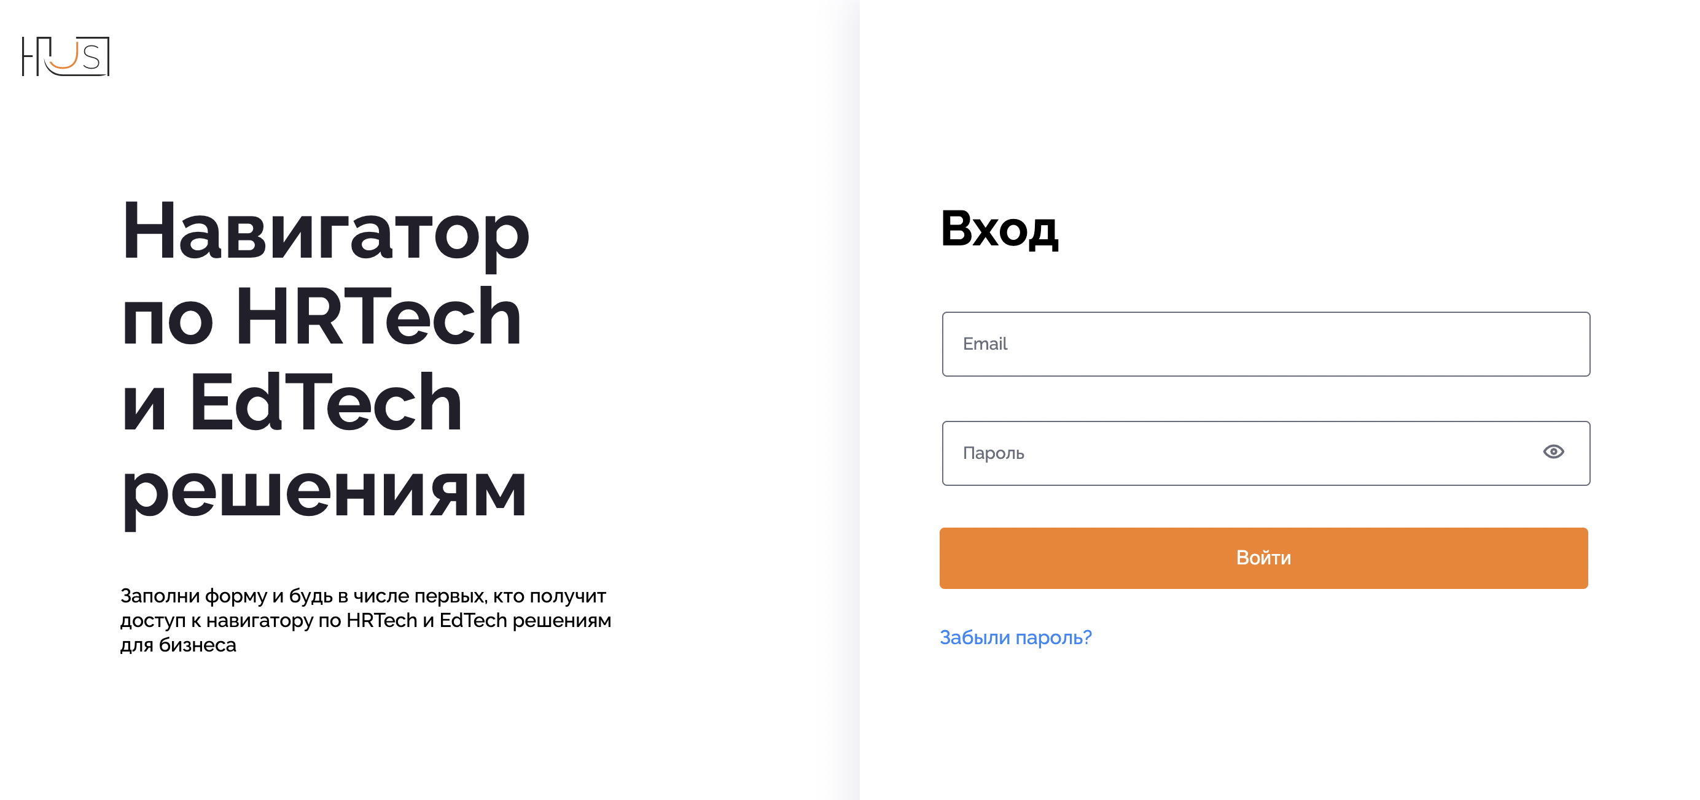


Конкуренты
HrustTeam — косвенный
Фокус на играх
в обучении
Только косвенные конкуренты
HolonIQ — альтернатива
Интервью с клиентам демонстрируют,
что прямого конкурента на рынке нет

Slide 8






Бизнес-модель
Каналы
Конференции
Реферальная модель
Проф.сообщества
Заказы
Комиссия от
5% до 25%
Поставщики
Marketplace
Клиенты
Разработчики
Сервисы
Игры для обучения
HR
Менеджеры обучения
Корп.университеты
Премиум-подписка
Более 30 поставщиков на данный момент

Slide 9


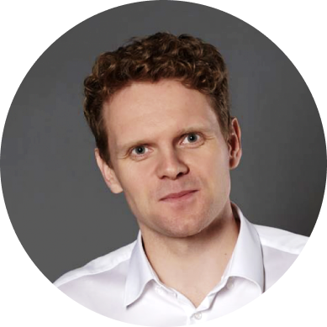

Команда
Опытная команда
Управляющие партнеры
Артур Гобеев
Олег Панин
Павел Аванян
CTO
CEO
PM
Также в команде: 2 UX-дизайнера, аналитик, маркетолог,
гейм-дизайнер, 2 программиста

Slide 10
Предложение инвестору
Выручка 1-ого года
Выручка 2-ого года
$ 360 000
$ 4 267 000
Текущая оценка
Потенциал роста через 2-3 года
$ 4 000 000
$ 20 000 000
$ 200 000
Структура расходования
Маркетинг новых рынков
Расширение команды
Локализация (eng)
ПО, обслуживание серверов
Деловые миссии, командировки
Привлекаем первый раунд за 5% от компании.
Exit: продажа доли стратегическому инвестору на раунде А

Slide 11

Экономика впечатлений —будущее обучения
Вместе мы станем первыми, кто создаст в этой области выдающийся, социально значимый бизнес.
Выбор за вами :)
Oleg Panin
CEO&Founder
+7 (985) 338 32 93
panin.o.m@gmail.com

Slide 12








Решение
Несмотря на многочисленные Edtech-решения,
слабые стороны конкурентов рождаются на границе
между образованием и развлечениями
Marketplace
Education
Edutainment
Entertainment

